Slide 1


Exercice 2 : Défi « Présentez votre projet »
Développement d'idées de projets d'assainissement visant à obtenir un financement du Fonds Vert pour le Climat (FVC)
UPM Umwelt-Projekt-Management GmbH
Juin 2025

Slide 2

Pourquoi cet exercice ?
De nombreux projets d'assainissement peuvent ne pas être éligibles au soutien du Fonds vert pour le climat (FVC) en raison d'objectifs divergents ou d'un manque d'alignement des stratégies.
Veiller à ce que les idées de projets soient communiquées de manière claire, convaincante et concise, tout en tenant compte de l’approche et de la stratégie du FVC pour financer des projets d’assainissement résilients au climat, peut placer les projets dans une position favorable pour leur approbation et leur financement.
VOUS, en tant que formateurs et défenseurs de l’assainissement Climate-SMART, pouvez concevoir ou examiner des propositions à fort impact dans le climat et l’assainissement, en vous appuyant sur les critères d’investissement et les résultats attendus du FCV. Ainsi, vous renforcez le développement de projets d’assainissement résilients, alignés et avec de meilleures chances d’approbation et de financement de la part du FVC.
2
Formation des formateurs sur le Nexus Climat-Assainissement – Financement climatique pour l'assainissement

Slide 3
Objectifs d'apprentissage
Se familiariser avec les critères d’investissement et les résultats attendus du FVC, et et savoir développer des projets d’assainissement en conséquence.
Être en mesure d’articuler et de présenter clairement le problème central, la solution proposée et les impacts attendus du projet à un large public.
3
Formation des formateurs sur le Nexus Climat-Assainissement – Financement climatique pour l'assainissement

Slide 4
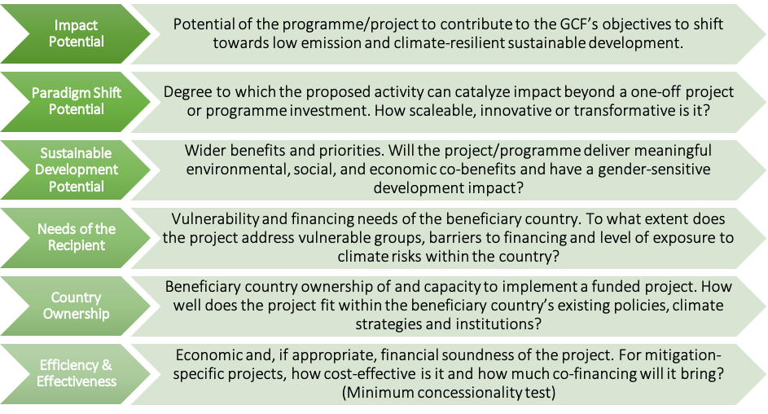
Les critères d'investissement du FVC pour les projets d'assainissement résilients au changement climatique
Source : Accords multilatéraux sur l'environnement (AEM) – République de Trinité-et-Tobago
Détail: https://www.greenclimate.fund/sites/default/files/document/fr-investment-criteria-indicators.pdf
4
Formation des formateurs sur le Nexus Climat-Assainissement – Financement climatique pour l'assainissement

Slide 5

Résultats attendus du FVC pour les projets d'assainissement résilients au climat
Le FVC a également défini, dans son Guide sectoriel sur la sécurité de l’eau, deux résultats clés attendus des activités d'assainissement résilientes au climat :
      Infrastructures et services résilients au climat : construction de nouvelles infrastructures ou modernisation des systèmes existants, afin de créer des synergies entre adaptation et atténuation et de résister aux impacts climatiques tout au long de la chaîne d’assainissement.
      Exemples : Systèmes d'assainissement résistants aux inondations, assainissement décentralisé résistant au climat, etc.
      Économie circulaire et gestion intégrée : intégration de l’assainissement dans un cadre plus large de santé, d’eau, de sécurité alimentaire et énergétique, afin de garantir la protection des écosystèmes.
      Exemples : Réutilisation des eaux usées traitées pour des usages domestiques, industriels et agricoles dans les régions à stress hydrique ; production de biogaz à partir des systèmes d’assainissement, etc.
5
Formation des formateurs sur le Nexus Climat-Assainissement – Financement climatique pour l'assainissement

Slide 6

L'EXERCICE

Slide 7
Scénario et structure de l'exercice
« Vous êtes un développeur de projet préparant un court argumentaire pour un projet d'assainissement résilient climat visant un financement du FVC. »
Formez des groupes.
Familiarisez-vous avec les critères d’investissement et les résultats attendus du FVC (voir les grilles complémentaires de l’exercice 1 ou la section 4.4 du manuel) pour guider votre réflexion sur des idées de projets. (20 minutes)
Présentez votre projet au reste du groupe, en expliquant comment il répond aux critères du FVC et contribue aux résultats attendus. Le format de présentation est libre. Les autres participants peuvent poser des questions comme s’ils faisaient partie du comité d’évaluation du FVC. (20 minutes)
7
Formation des formateurs sur le Nexus Climat-Assainissement – Financement climatique pour l'assainissement

Slide 8




19e étage Jeongdong Bldg. 21-15,
Jeongdong-gil, Jung-gu, Séoul,
République de Corée 04518
www.gggi.org
@gggi_hq
@GGGIHQ
@GGGIHQ
@gggi_hq
@GGGIMedia

